Slide 1
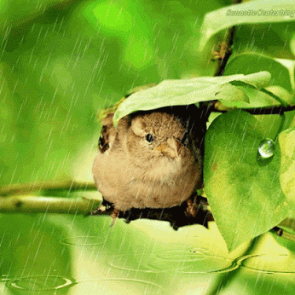
ISRAT JAHAN

Slide 2
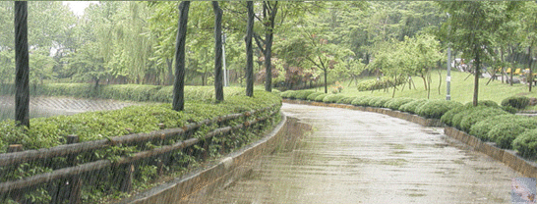
মাল্টিমিডিয়া ক্লাসে স্বাগত
ISRAT JAHAN

Slide 3
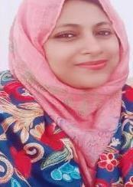

পরিচিতি
ইশরাত জাহান
সহকারী শিক্ষক
বাংলাবাজার সঃ বাঃ উচ্চ বিদ্যালয়, ঢাকা।
E-mail: isratmimmu1974@gmail.com.
শ্রেণী- ৭ম
বিষয়ঃ বাংলা ১ম পত্র (কবিতা)
সময়ঃ ৫০ মিনিট
তারিখঃ ১৬-০৭-২০২০ইং.

Slide 4
ভিডিওটি মনোযোগ দিয়ে দেখ…
ভিডিওতে কী ঝরে পড়ার কথা বলা হয়েছে?
শ্রাবণের ধারা কখন ঝরে ?
শ্রাবণে
শ্রাবণের ধারা

Slide 5
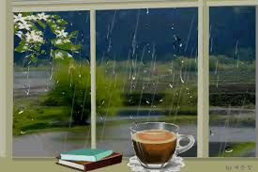
শ্রাবণে

Slide 6
শিখনফল
এই পাঠ শেষে শিক্ষার্থীরা...
১. কবি পরিচিতি বলতে পারবে ;
২. কবিতাটি শুদ্ধ উচ্চারণে পড়তে পারবে;
৩. নতুন শব্দগুলো প্রয়োগ করে বাক্য গঠন করতে পারবে ;
৪. বর্ষাকালের প্রাকৃতিক পরিবেশ বিশ্লেষণ করতে পারবে।

Slide 7
কবি পরিচিতি-1
জন্ম
১৮৮৭ খ্রিষ্টাব্দে
কলকাতায়
তাঁর আদি পৈত্রিক নিবাস ময়মনসিংহ
জেলায়
আবোল তাবোল
হ-য-ব-র-ল
পাগলা দাশু
মৃত্যুঃ ১৯২৩
খ্রিষ্টাব্দে
পিতা-মাতা উপেন্দ্রকিশোর রায় চৌধুরী ও বিধুমুখী দেবী
সুকুমার রায়
(উহ্যনাম পণ্ডিত)

Slide 8

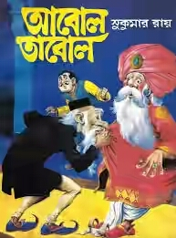

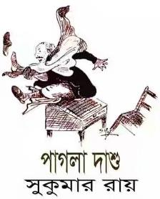

কবির সাহিত্য কর্ম

Slide 9
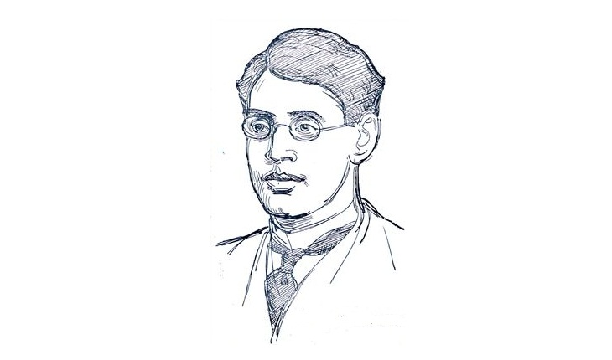
একক কাজ-০৫ মিনিট
কবি সুকুমার রায় সম্পর্কে পাঁচটি বাক্য লেখ ।

Slide 10
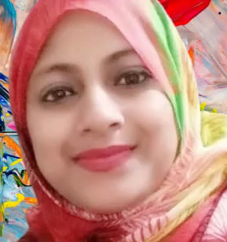
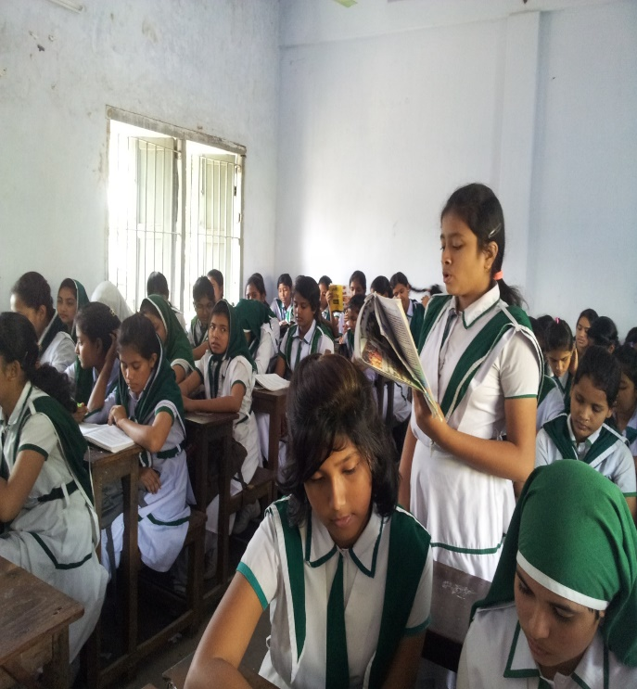
আদর্শ পাঠ
সরব পাঠ

Slide 11
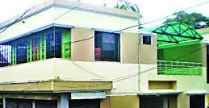
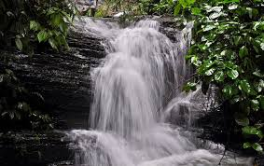
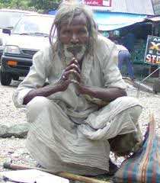
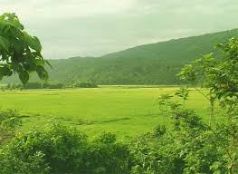
আজকের পাঠের নতুন শব্দের অর্থ জেনে নেই…
ছাত
ছাদ
জলের ধারা
বারিধারা
কাতর
জর্জর
নিঝুম
নিঃঝুম

Slide 12

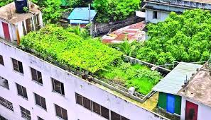
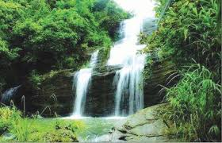
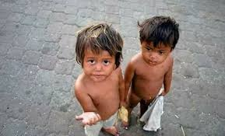
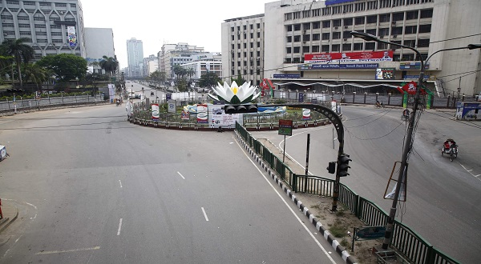
জোড়ায় কাজ-০৭ মিনিট
ছাত, বারিধারা, জর্জর, নিঃঝুম শব্দগুলো দিয়ে জোড়ায় আলোচনা করে দু’টি করে বাক্য লেখ।

Slide 13
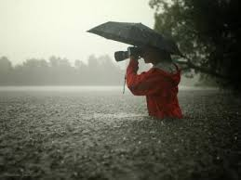
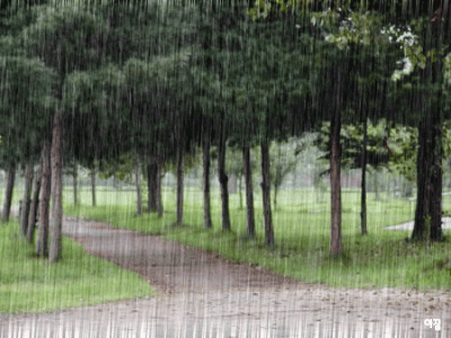
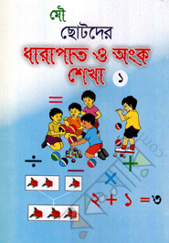

কবিতার বিষয়বস্তু আলোচনা
জল ঝরে জল ঝরে সারাদিন সারারাত-
অফুরান নামতায় বাদলের ধারাপাত ।

Slide 14
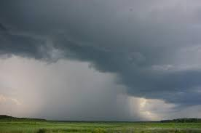
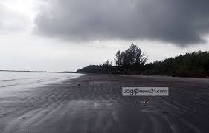
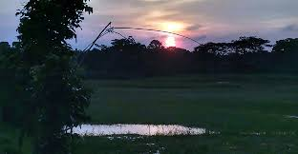
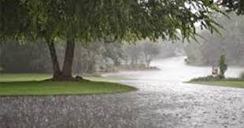
আকাশের মুখ ঢাকা, ধোঁয়ামাখা চারিধার,
পৃথিবীর ছাত পিটে ঝমঝম্‌ বারিধার।

Slide 15
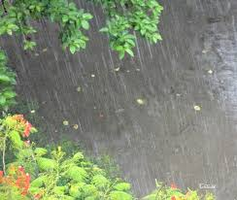
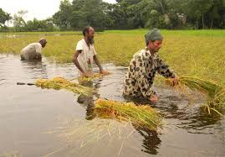
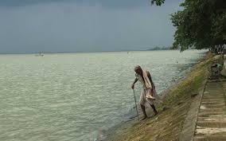
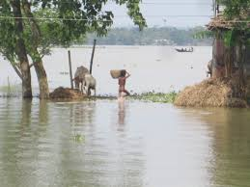
স্নান করে গাছপালা প্রাণখোলা বরষায়,
নদীনালা ঘোলাজল ভরে উঠে ভরসায়।

Slide 16
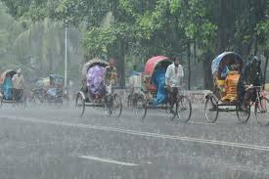
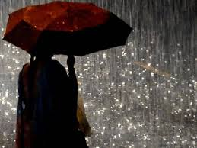
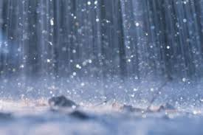
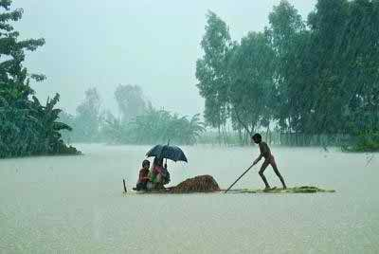
উৎসব ঘনঘোর উন্মাদ শ্রাবণের
শেষ নাই শেষ নাই বরষার প্লাবনের।

Slide 17

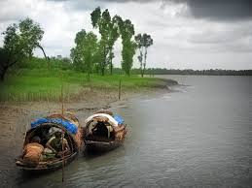
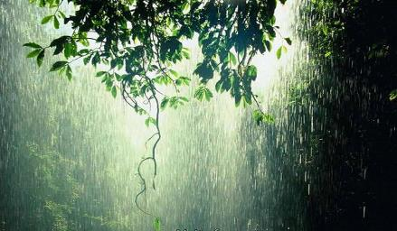
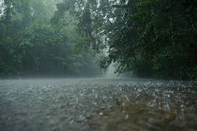
জলেজলে জলময় দশদিক্‌ টলমল্‌,
অবিরাম একই গান ,ঢালো জল, ঢালো জল।

Slide 18
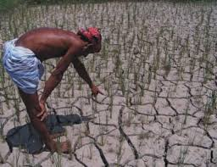
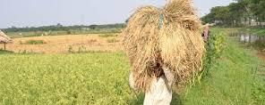
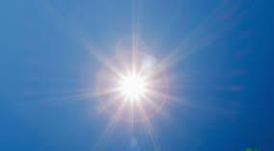
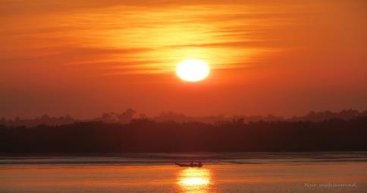
ধুয়ে যায় যত তাপ জর্জর গ্রীষ্মের,
ধুয়ে যায় রৌদ্রের স্মৃতিটুকু বিশ্বের।

Slide 19
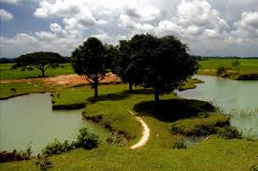
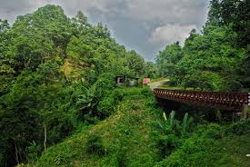
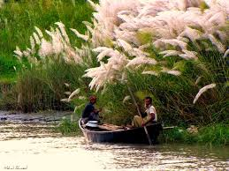
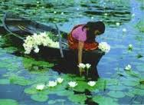
শুধু যেন বাজে কোথা নিঃঝুম ধুকধুক,
ধরণীর আশাভয় ধরণীর সুখদুখ।

Slide 20


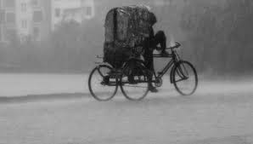
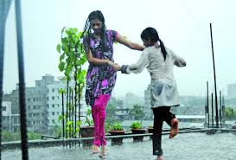
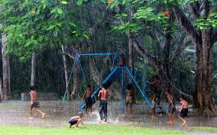
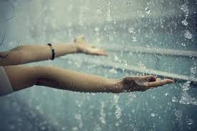
দলগত কাজ-১০ মিনিট
১। ‘শ্রাবণ’ মাসে তোমার এলাকার প্রাকৃতিক পরিবেশের অবস্থা কীরূপ হয় , উপরের ছবিগুলোর আলোকে বিশ্লেষণ করো।

Slide 21

ফিরে দেখি…
‘অফুরান নামতায় বাদলের ধারাপাত’-বলতে কবি কী বুঝাতে চেয়েছেন?
‘নদীনালা ঘোলাজল ভরে উঠে ভরসায়’-বলতে কবি কী বুঝাতে চেয়েছেন?
‘শেষ নাই শেষ নাই বরষার প্লাবনের ’- উক্তিটি ব্যাখ্যা কর?
‘অবিরাম একই গান,ঢালো জল,ঢালো জল’-উক্তিটি বুঝিয়ে লিখ?

Slide 22

মূল্যায়ন
১। সুকুমার রায় কত খ্রিষ্টাব্দে জন্মগ্রহণ করেন?
২। জর্জর শব্দের অর্থ কী?
৩। সুকুমার রায়ের ছেলে ছিলেন-
(ক)কবি
(খ)নায়ক
(গ)চলচ্চিত্র -নির্মাতা
(ঘ)গায়ক

Slide 23
মূল্যায়ন
৪। অঙ্ক শেখার প্রাথমিক বইকে কী বলে?
ক)আদর্শ লিপি
খ) নামতা বই
গ) ধারাপাত
ঘ) গণিত
৫। তুমি খুব প্রয়োজনে বাসা থেকে বের হয়ে দেখলে ,বৃষ্টি হচ্ছে । বাইরের প্রাকৃতিক পরিবেশ দেখে তুমি মুগ্ধ হয়ে গেলে। তোমার দেখা বর্ষাকালের প্রাকৃতিক পরিবেশ কেমন?
( ১টি বাক্য)

Slide 24
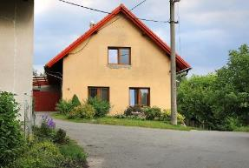
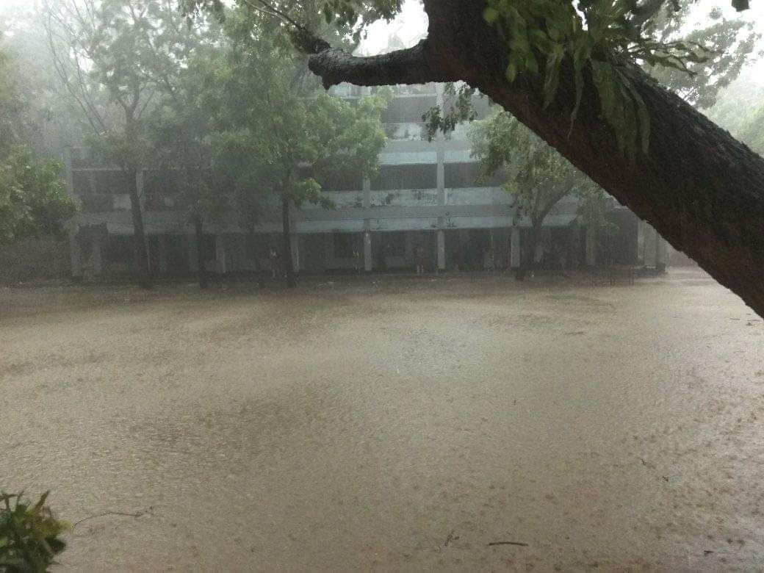
বাড়ির কাজ
১।‘শ্রাবণে’ কবিতার মূলভাব আমাদের মনে কীরূপ প্রভাব ফেলে? বর্ণনা কর।

Slide 25
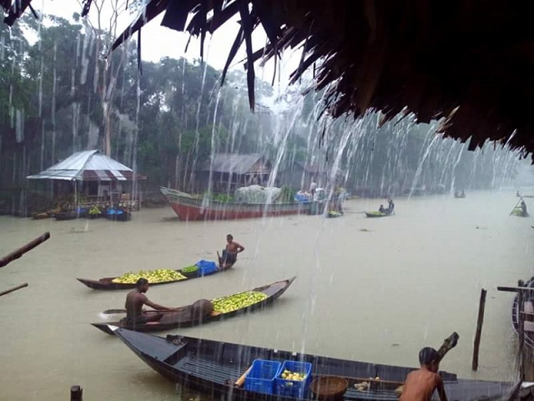
সবাইকে ধন্যবাদ

